Slide 1

辅修毕业论文答辩
面向复杂分类体系的多标签情绪分类算法设计与实现
专业：计算机科学与技术辅修
答辩人：唐柳健
指导老师：朱苏阳

Slide 2
目录
01
选题背景
04
结果与结论
Backgrounds
Conclusions
02
任务与目的
05
展望
Task & Purpose
Future Work
03
具体工作及实现
Specific Work & Implementation

Slide 3
PART
选题背景
01
Background

Slide 4

选题背景
Background
社交媒体上的评论中不乏包含着大量的价值观，情绪等有价值的信息待挖掘，分析这些信息可以应用于抑郁情感识别，民意检测等有用的任务
经常含有多种情绪，且经常含有表情符号、缩略语和俚语等特殊语言，使得社交媒体上包含大量情绪的多标签情绪分类仍是一个具有挑战性的任务
Notes:
面向复杂分类体系

Slide 5
PART
任务与目的
02
Task & Purpose

Slide 6
任务与目的
Task & Purpose
面对情绪类别较多的复杂体系下，利用情绪类别的相关性从不同情绪的层次关系出发，建立多层次模型获得比单层次更好的分类效果。
多标签分类的策略采用BR方法，对每个层次的情绪构建了二元分类器
二元分类器选择方面，对比了 CNN、LSTM、BiLSTM、self-Attention、Attention+BiLSTM的5种常用的深度学习模型在同样情绪下的分类效果，选择效果最佳的模型作为基模型构建多层次模型。
针对多层次模型预测出的空标签问题，使用整数线性规划（ILP）对多层次模型进行了改进与优化

Slide 7
PART
具体工作及实现
03
Specific Work & Implementation

Slide 8
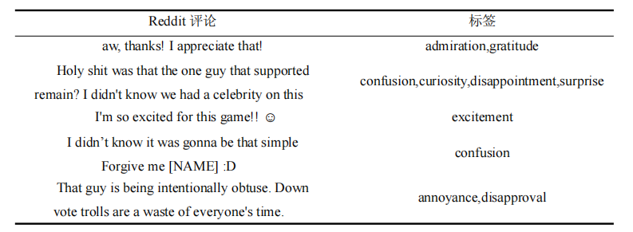
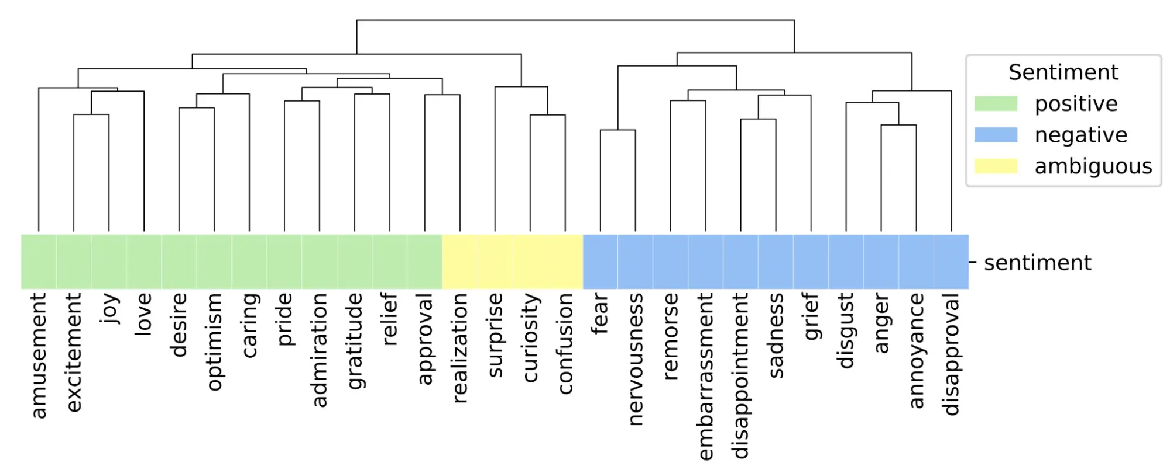
具体工作及实现
Specific Work & Implementation
数据集
GoEmotions数据集，27+1（Neutral）种细粒度情绪
采样于Reddit社交媒体的各话题板块的评论，包含表情，社交用语，多种情绪，复杂的分类体系
27种情绪间可以聚类为三大类，中间还可进一步分层的可能性。
最终在GoEmotions数据集上，划分了三个层次的情绪体系，从粗粒度到细粒度，依次为三元情绪体系，Ekman情绪体系，27种细粒度情绪体系，共36种情绪，每种情绪都训练了上述5种基模型

Slide 9
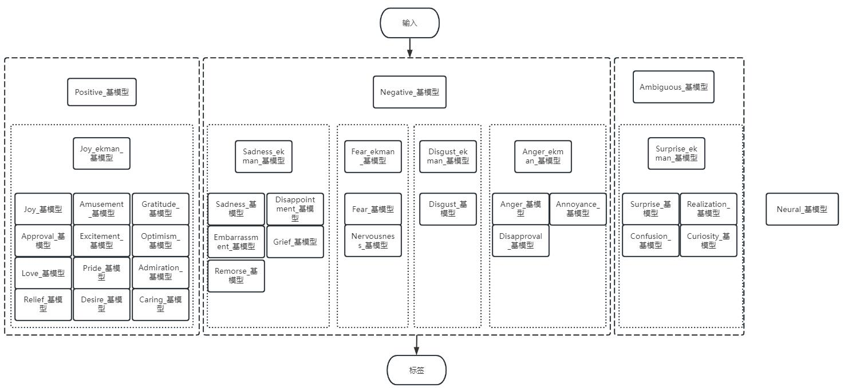
具体工作及实现
多层次模型
Specific Work & Implementation
Notes:
稍微提一下ekman体系，6种基本情绪。说一下多层次的规则。从这三个层次的体系出发，先进行粗粒度的分类，再分别进行下一层的细粒度分类。例如，给定一个文本 t，先对
其进行最高层次的[A, B, C]三分类。如分为 B 类，则对再 B 类下的[c, d, e, f, g]
五个小类进行判别，得到 e、g 两类，以此类推。多层次模型中的子分类器将不会考虑不在该大类里的情绪

Slide 10
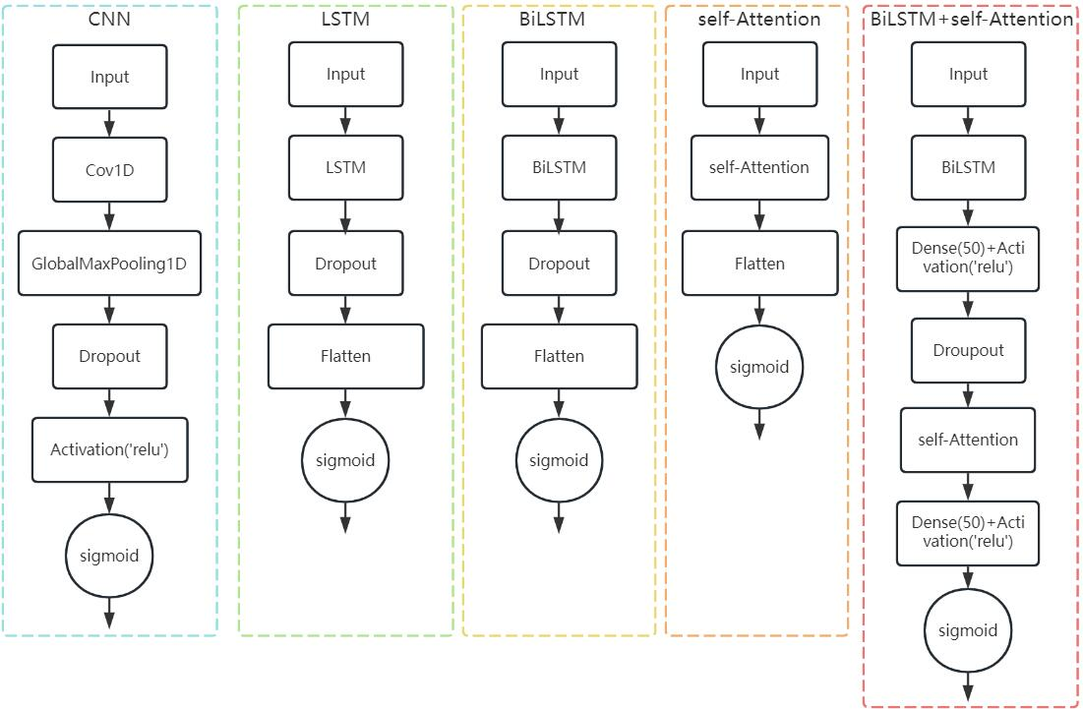
具体工作及实现
基模型
Specific Work & Implementation
Notes:
以下是五种二元分类模型的网络层结构。可以看作基模型由预处理及词嵌入部分和各自的语义编码和分类结合成的两大部分够成。主要将句子进行分词和词嵌入，填充后输入到模型
中进行训练学习到如何编码出能够有效代表句子的语义，之后进行预测分类。
都采用 rmsprop 为优化器，二元交叉熵
来计算 loss，训练时度量之指标使用准确率

Slide 11
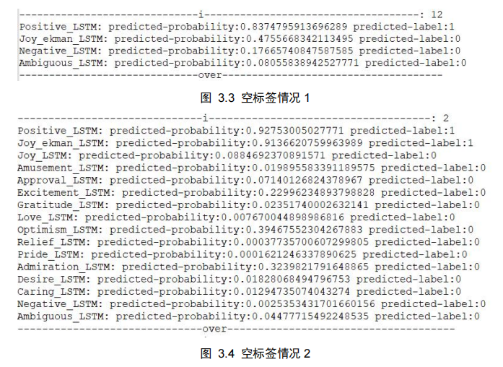
具体工作及实现
模型改进
Specific Work & Implementation
大部分空标签的样本的真实标签对应的第三层或第二层情绪的预测值比同类下非真实标签的情绪的预测值要高很多且大部分游离在接近 0.5 附近，因此想通过ILP用于情绪预测改进的方法。
将空标签情况时的预测值作为输入，重新规划预测出的标签。

Slide 12

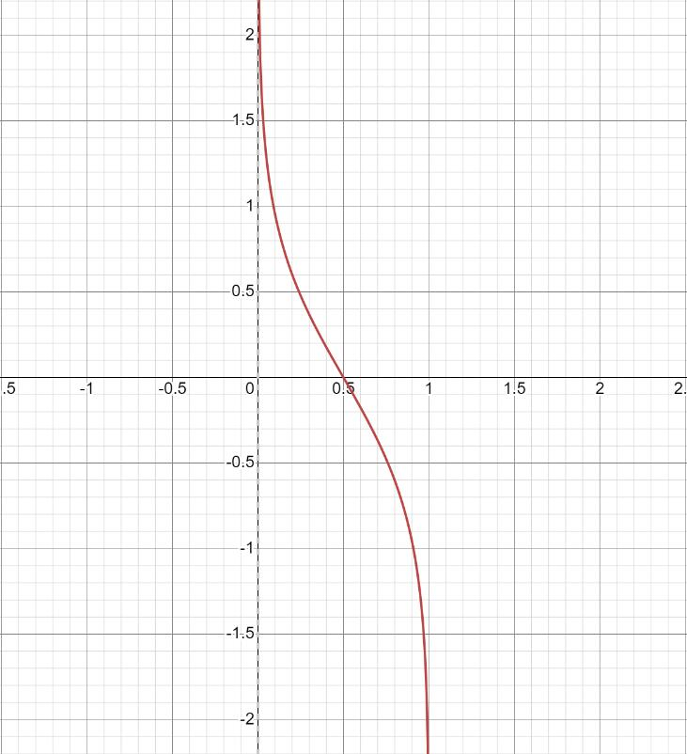
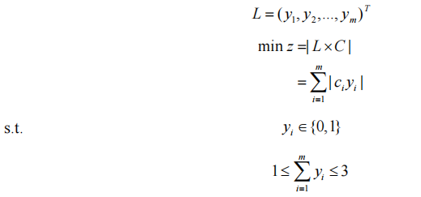

具体工作及实现
模型改进
Specific Work & Implementation
整数线性规划公式↑
将空标代价函数的可视化→
具体例子↓
Notes:
其中，ci 为当前样本预测出的情绪标签等于真实标签的代价，
' ( )
i i p e  e 代表当前预测
属于第 i 情绪的概率值，即模型对该情绪的预测输出概率，m 为当前类下的情绪数量。
yi为预测出的标签，即 0 或 1 的二值，该变量为 ILP 中进行规划后输出的值。z 为目
标函数，约束条件为公式(3.5-3.6)所示
结合到目标函数中可以
理解为最优化的过程是尽量取到靠近 0.5 附近的点，选取的点即为输出的预测标签。
通过该方法可以将空标签的问题进行优化，能够将焦点放在靠近预测概率值在 0.5 附
近的标签，同时可以实现多标签的输出。
具体为输入该类下的预测概率值的列表，将 0.5 阈值修改为 0.65，对在第三
层使用 ILP 和从第二层开始就使用 ILP 进行了对比

Slide 13
具体工作及实现
Specific Work & Implementation
代码展示
现场展示

Slide 14
PART
结果与结论
04
Conclusions

Slide 15
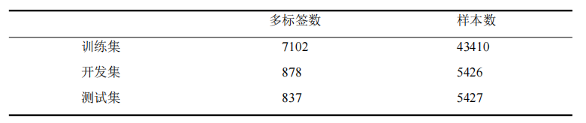
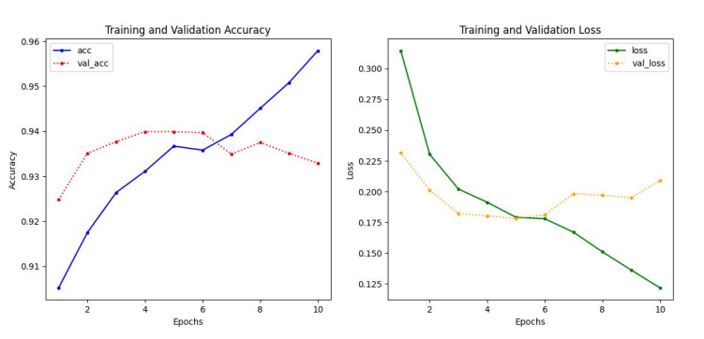
结果与结论
Conclusion
使用NLTK进行分词
对mask过的特殊词的拼接
Word2Vec 工具将每个分词转换为 300 维的嵌入向量
未出现的词（UNK）在均匀分布上的随机化
要对每个句子的长度进行填充（padding）或截断（truncate）
制作三个层次，36种情绪的01标签集
Notes:
进行测试前，对数据集进行了预处理，每个基模型的训练迭代数（epoch）是根据在开发集上的准确率和 loss和训练集上的准确率与 loss 共同决定的，得到准确率高而又不过拟合的基模型

Slide 16
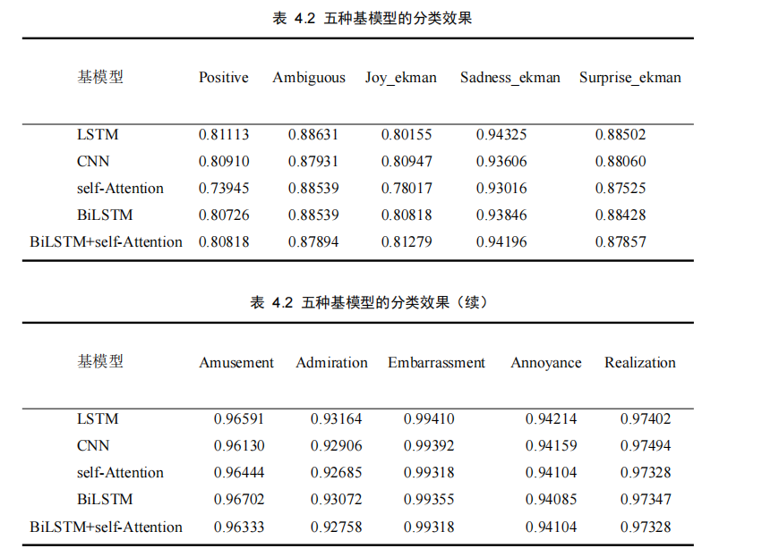
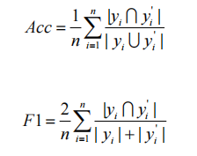
结果与结论
Conclusion

Slide 17
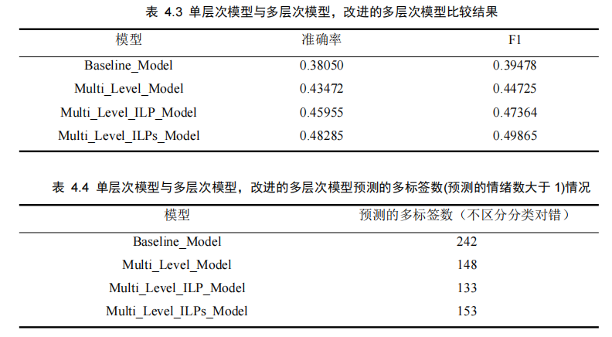
结果与结论
在5427个样本的测试集上，分别测试了
1.单层次模型(Baseline_Model)
2.多层次模 型(Multi_Level_Model)
3.仅在第三层使用ILP改进的多层次模型(Multi_Level_ILP_Model)
4.从第二层开始使用ILP改进的多层次模型(Multi_Level_ILPs_Model)
以准确率与 F1 值对它们进行了比较。
Conclusion
准确率和 F1 值上多层次模型比单层次模型都提高了约 0.05。
使用 ILP 改进的多层次模型效果也比未改进的多层次模型得到了提高，仅在第三层使用 ILP 的模型相对原始多层次模型在准确率上提高了约 0.02，F1 上提高了约 0.03，而从第二层开始使用 ILP 的模型相对原始多层次模型在准确率和 F1 都上提高了约 0.05，与单层次相比提高了 0.1。
可以看出本文提出的多层次模型方法和使用 ILP 改进的方法相对单层次模型有较好的效果。
从表4.4可以看到，虽然单层次模型预测出的多标签数最多，但是准确率与F1值最低，说明预测出的多标签情绪误差大。
Notes:
将 LSTM 的每个情绪对应的二分类模型训练后的网络结构保存为 json 文件，将权
苏州大学本科生毕业设计（论文）
-26-
重保存为 h5 文件。进行多层次模型分类时，使用每个情绪对应的二分类模型时再加载模型结构及权重。由于每个样本要加载的模型会很多，随着模型加载的积累会占用内存，导致预测的速度下降。为了解决该问题，每次加载完模型进行预测后立即清除掉 tensorflow 的 session

Slide 18
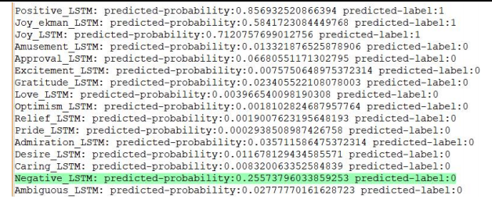
结果与结论
案例分析
Conclusion
对多层次模型分类效果与单层次模型对比进行了具体的查看，对于句子
“ Enjoying Mummers. I'm from Philly. I kind of terrified as they just used Skyrim music....”的真实标签为“joy”与“excitement”，单层次模型预测出的情绪标签为“joy”与“fear”，可以看出受到“terrified”词的影响，fear 对应的情绪分类模型很精准的将其识别出。而多层次模型，预测出的标签为“joy”一个。虽然只预测出了一个，但是并没有受到“terrified”词的影响，如图 4.3，在第一层三元分类时虽然稍微受到了“terrifeid”词影响，“Negative”情绪有 0.25 的预测概率但是并不是很强，因此并没有在最终预测出的标签中错误的引入“fear”标签。

Slide 19
PART
展望
05
Future Work

Slide 20
展望
Future Work
RNA-Seq
1
尝试使用其他情绪体系进行构建，或者探索出自动划分的方法
对于ILP改进时候使用的标签判断阈值为0.65，可以实验其他阈值下的效果
2
多层次模型的最大的限制在于，层次叠加的更多，包含的情绪越多，构建的二元分类模型也会大量增长，在训练基模型上非常费时费力，或许每个层可以使用一种损失函数对该层的误差统一进行计算，联合进行训练。
3

Slide 21
THANK .YOU
谢谢观看

